Slide 1
«Использование мнемотехники в работе с детьми средней группы»
Подготовила:
воспитатель
ГБДОУ детского сада №135 Адмиралтейского района
г. Санкт-Петербурга
Скрябина Светлана Спиридоновна

Slide 2
Если ребенок молчит, покажите ему картинку, и он заговорит. .
К.Д. Ушинский

Slide 3
Наблюдая за детьми своей группы «Почемучки», я обратила внимание, что у многих детей речь невнятная, ограничен словарный запас, есть безречевые дети. Анализ проведённых наблюдений показал, что речевое развитие детей находится на недостаточном уровне развития. И меня заинтересовала данная проблема, именно этот возраст наиболее благоприятен для становления и развития речи детей. Началом работы по теме стало проведение мониторинга уровня в образовательной области «Речевое развитие» по следующим критериям: 1. Сопровождает речью игровые и бытовые действия; 2. По просьбе взрослого проговаривает слова, небольшие фразы, отвечает на простейшие вопросы («Кто?», «Что?», «Что делает?»); 3. Может рассказать об изображенном на картинке, об игрушке, о событии из личного опыта. Мониторинг речевого развития детей 3-4 лет показал: 75% детей имеют низкий уровень развития, 25% - средний..

Slide 4
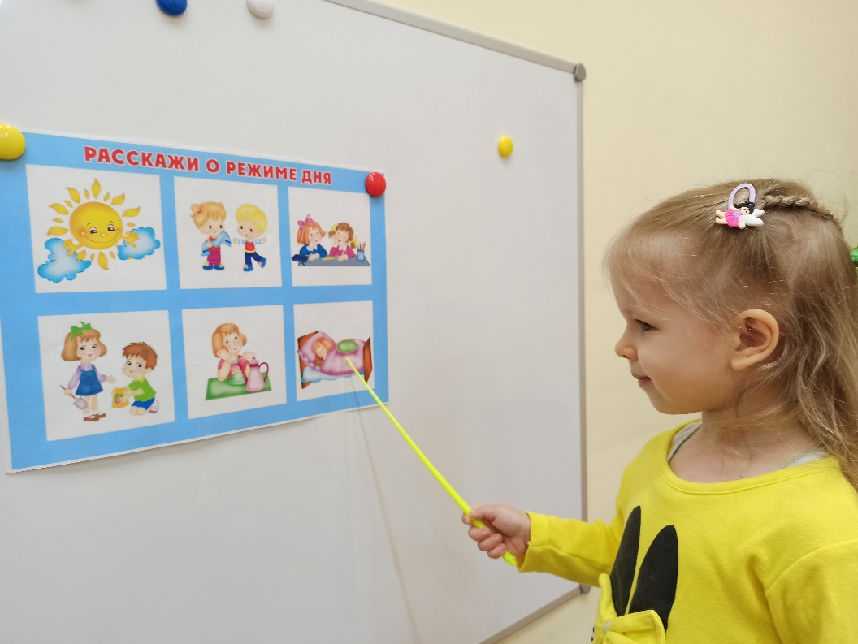
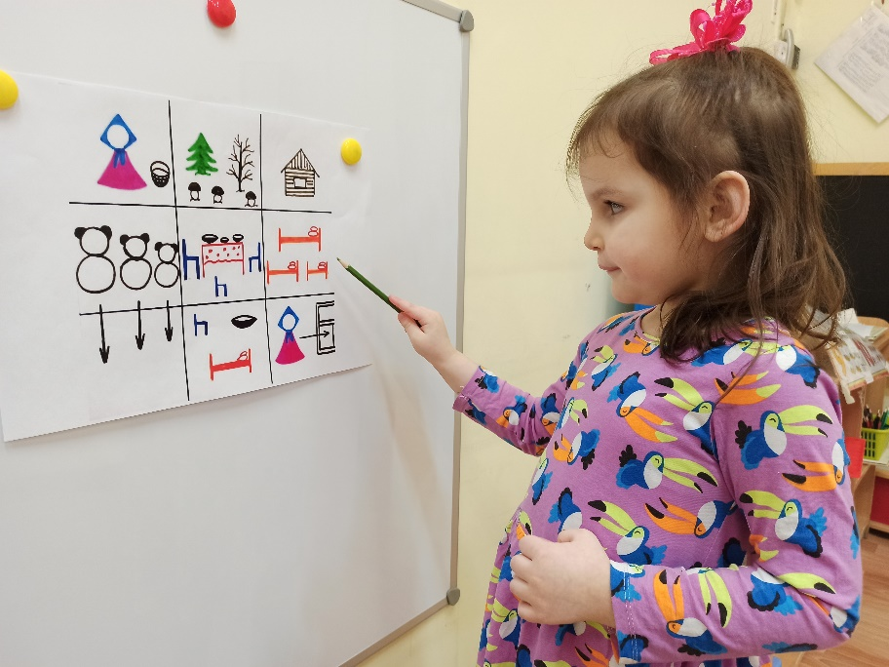
Анкетирование родителей по проблеме речевого развития детей показало, что многие родители не считают проблему достаточно важной, они убеждены, что дети со временем сами научатся говорить. Опираясь на важность и необходимость работы по данному направлению, я обратилась к мнемотехнике как эффективному средству развития связной речи дошкольников (анкета прилагается в отдельной папке). .

Slide 5
Актуальность .
Речевое развитие ребёнка – одно из основных условий становления личности в дошкольные годы. Каждый ребёнок должен научиться содержательно, грамматически правильно, связно и последовательно излагать свои мысли. Именно в связной речи реализуется основная, коммуникативная, функция языка и речи. В настоящее время проблема развития речи становится особенно актуальной. Современный мир насыщен новейшими технологиями, дети живут в мощном потоке информации, где живое общение заменяется общением с компьютером и телевизором, планшетом или телефоном. Недостаток общения родителей со своими детьми, игнорирование речевых трудностей лишь увеличивает число дошкольников с недостатками речи. Речевые нарушения затрудняют общение, отрицательно влияют на мыслительную деятельность, ведут к изменениям в эмоциональной сфере ребёнка, ограничивают овладение понятийными значениями и речевыми образцами. Детские рассказы не многословны, много повторов, длительных пауз, а главным является то, что ребёнок сам не строит рассказ, а копирует предыдущий с незначительными изменениями, словарный запас ограничен. Мой опыт работы по теме: «Использование мнемотехники в работе с детьми второй младшей группы» поможет преодолеть вышеназванной проблеме.

Slide 6
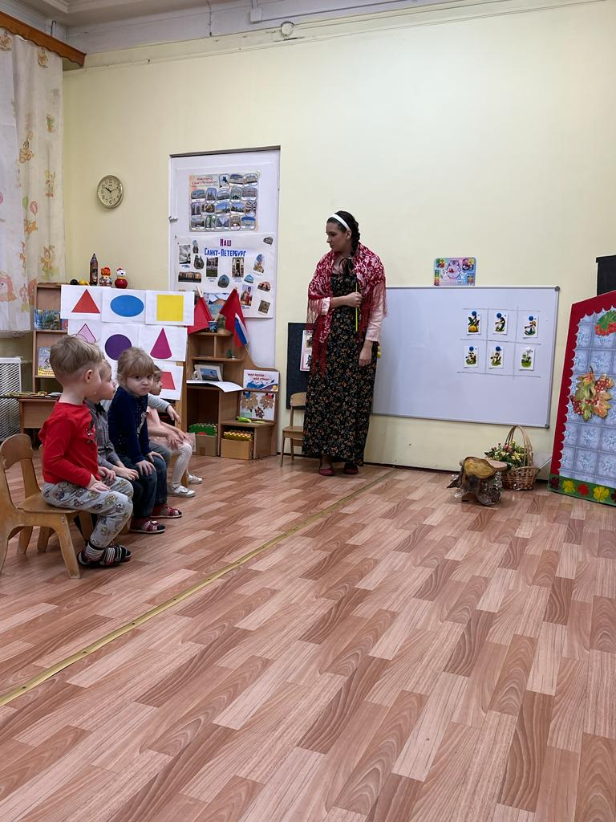
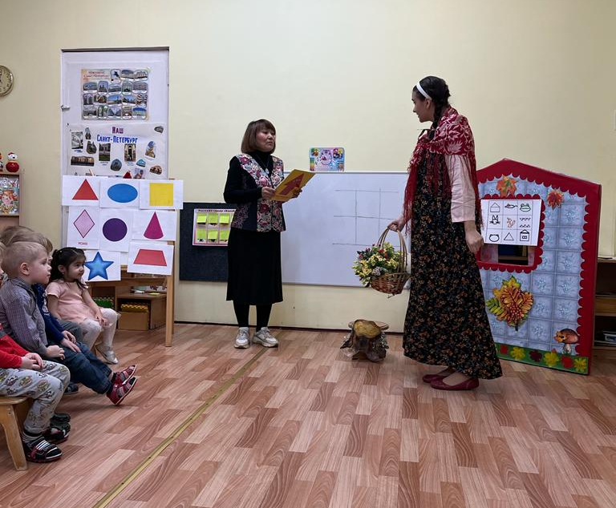
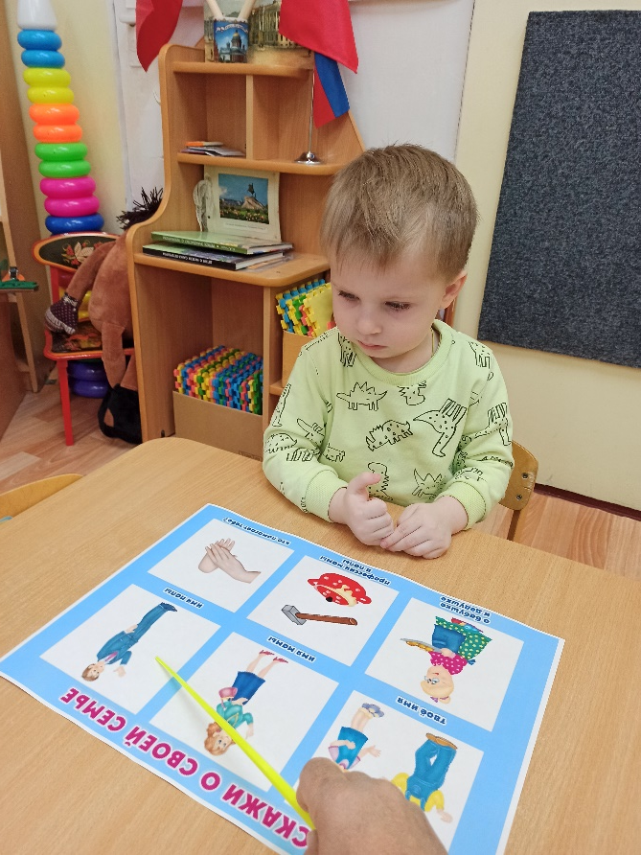
Что такое мнемотехника ?
Мнемотехника – это система методов и приемов, обеспечивающих эффективное запоминание, сохранение и воспроизведение информации. В младшем дошкольном возрасте мнемотаблицы даются в готовом варианте. В начале работы с мнемотаблицами дети начинают испытывать некоторые сложности, им трудно следовать предложенному плану таблицы.

Slide 7
Почему нужно использовать мнемотехнику в детском саду?
Неумение согласовывать слова в предложении.
Маленький словарный запас.
Нарушение звукопроизношения.
Неспособность правильно регулировать темп и громкость речи.
Неспособность построить монолог

Slide 8
Мнемотехника помогает развивать:
Внимание
Усидчивость
Мелкую моторику
Интерес к обучению
Развивает все стороны речи
Логическое мышление
Воображение
Зрительную и слуховую память
Развивает кругозор

Slide 9
Где можно использовать
мнемотаблицы?
для обогащения словарного запаса
при обучении составлению рассказов
при пересказах художественной литературы
при отгадывании и загадывании загадок
при заучивании стихов

Slide 10
Схемы служат своеобразным зрительным планом для создания монологов, помогают детям выстраивать:
Строение рассказа
Последовательность рассказа
Лексико-грамматическую наполняемость рассказа

Slide 11
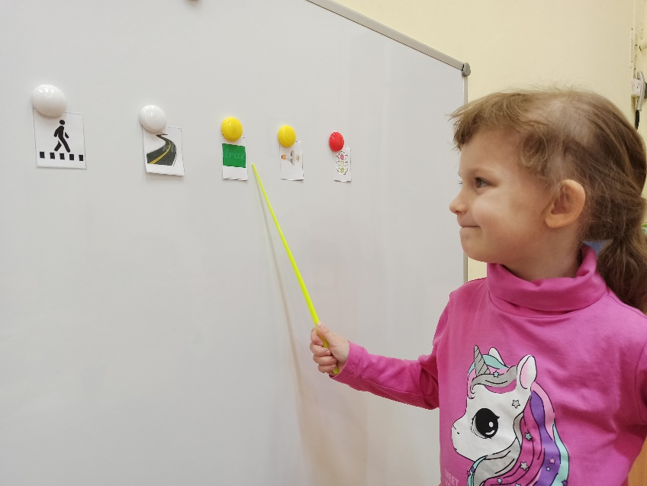
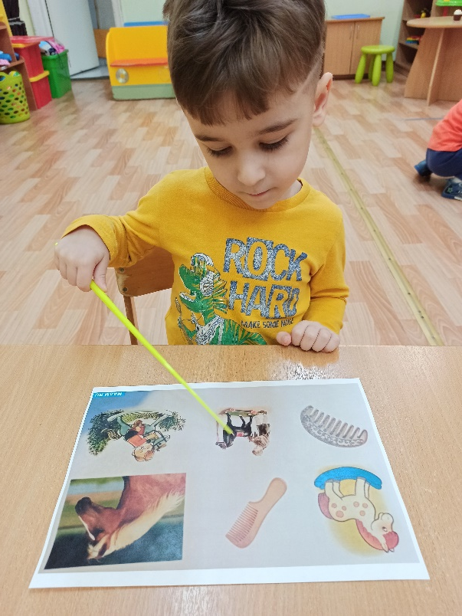
Структура мнемотехники (строится от простого к сложному)
МНЕМОКВАДРАТЫ
МНЕМОДОРОЖКА
МНЕМОТАБЛИЦА

Slide 12
Последовательность работы с мнемотаблицами:
1 этап: Рассматривание таблицы и разбор того, что на ней изображено.
2 этап: Осуществляется перекодирование информации, т.е. преобразование из абстрактных символов в образы.
3 этап: После перекодирования осуществляется пересказ сказки или рассказ по заданной теме.
В младших группах с помощью воспитателя, в старших – дети должны уметь самостоятельно.

Slide 13
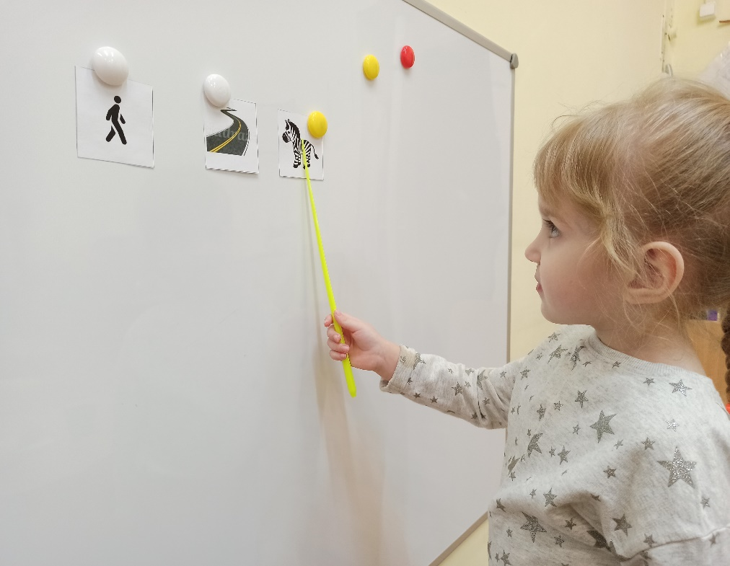
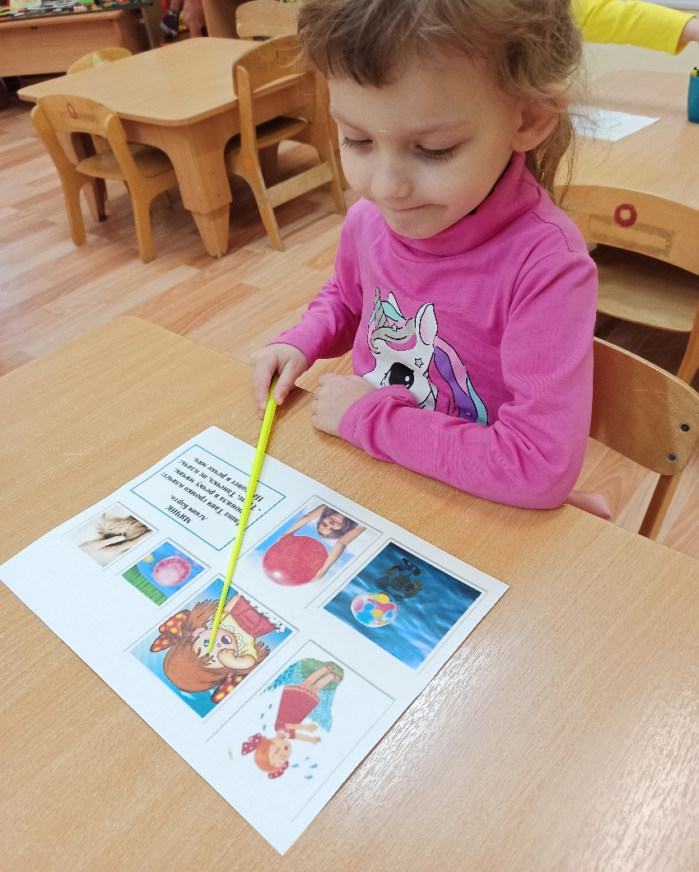
Мнемотаблицы, отображающие последовательность действий.

Slide 14
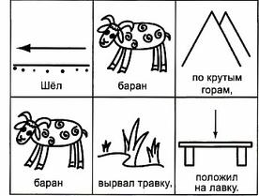
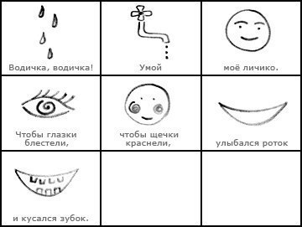
Проговаривание скороговорок, заучивание потешек

Slide 15
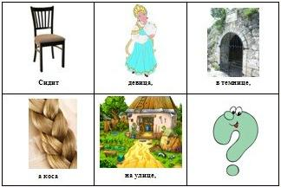
Отгадывание загадок

Slide 16
Заучивание стихотворений

Slide 17
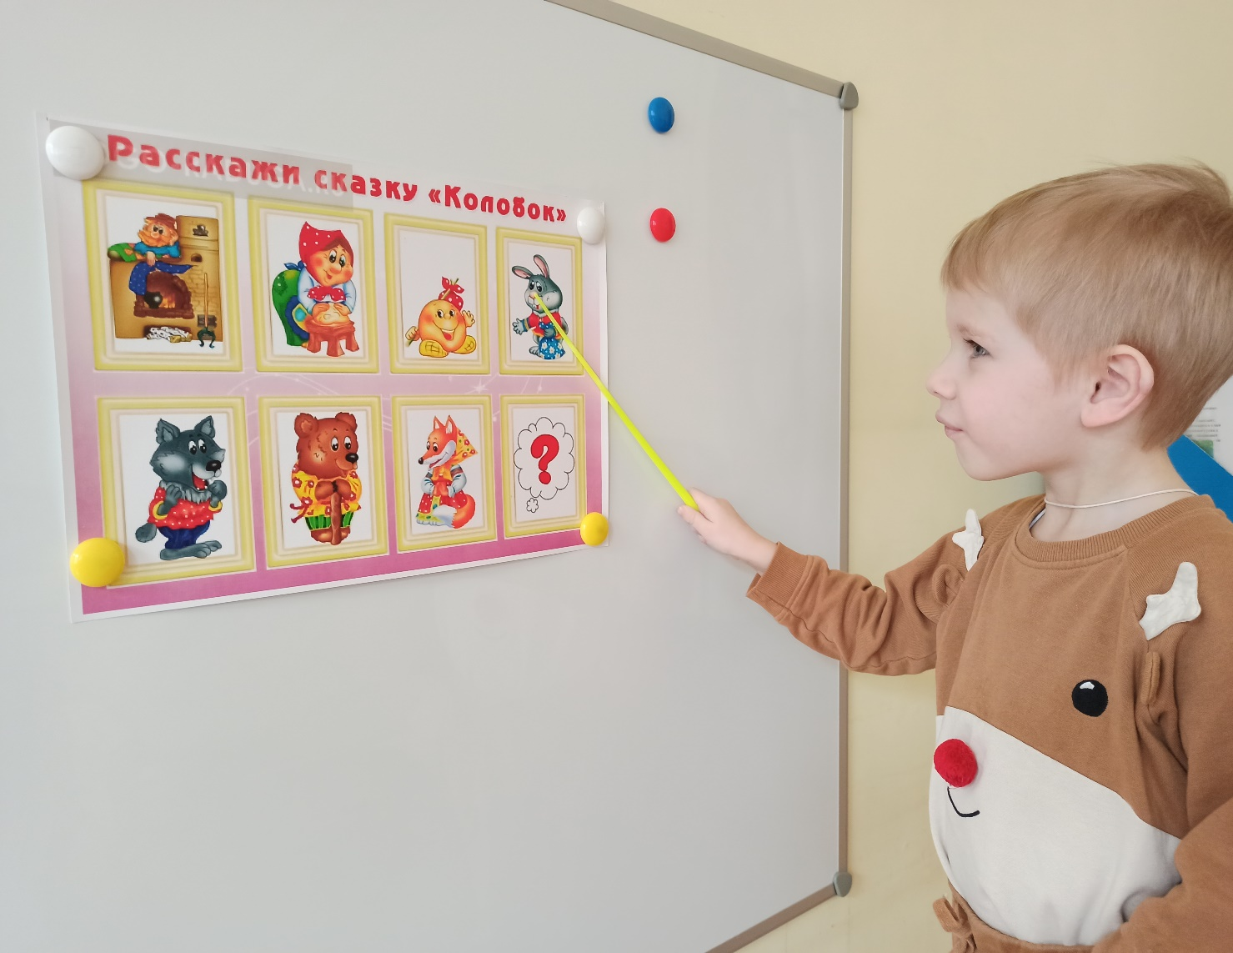
Пересказ художественных текстов

Slide 18
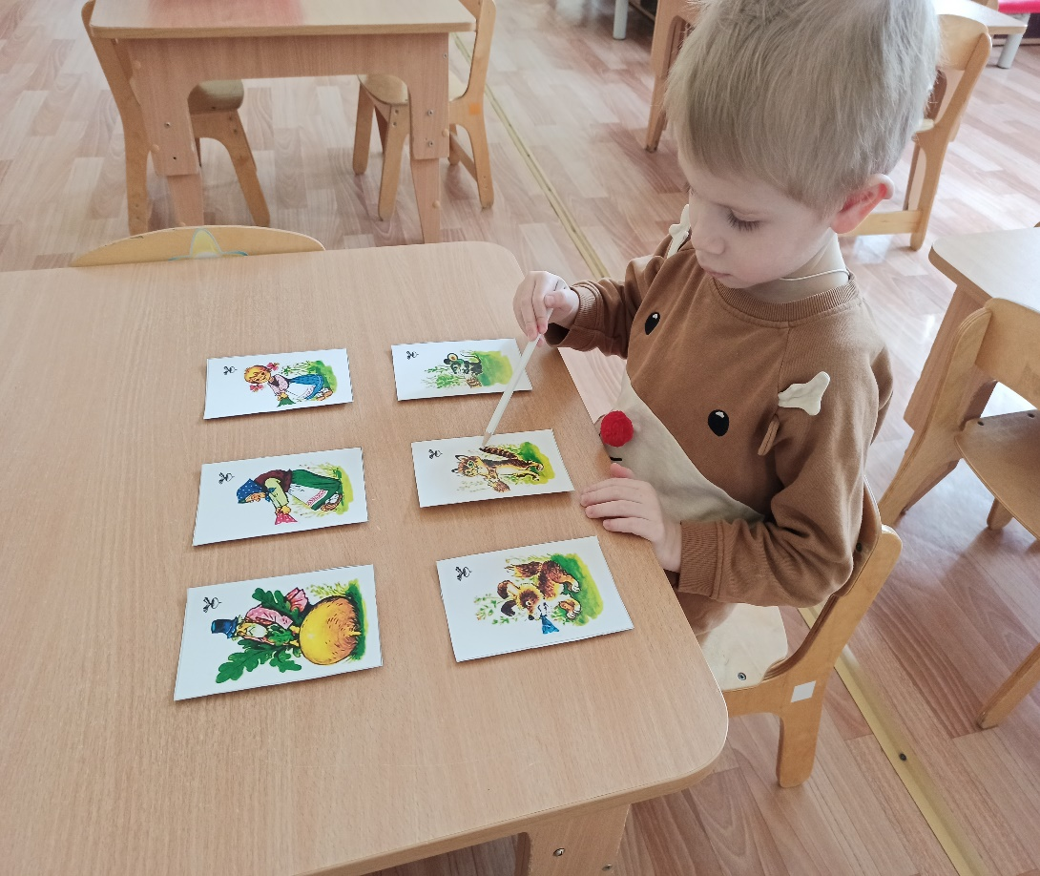
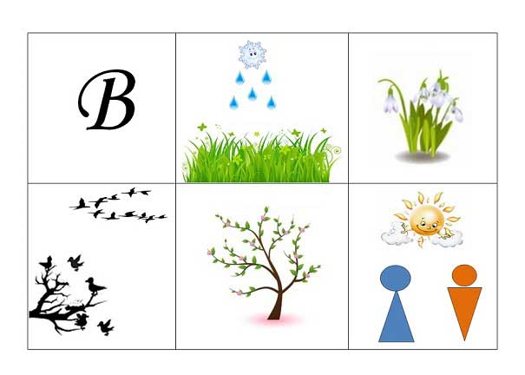
Схемы составления рассказов

Slide 19
Результаты
У детей появилось желание пересказывать интересные истории – как на занятии, так и в повседневной жизни; придумывать интересные истории
Расширился круг знаний об окружающем мире;
Расширился активный и пассивный словарный запас;
Появился интерес к заучиванию;
Дети преодолели робость, застенчивость;
Усовершенствовалась диалоговая речь.

Slide 20
Спасибо за внимание!

